Slide 1
3.格式設定及公式

Slide 2
3.1格式設定

Slide 3
視覺化的格式效果
儲存格格式可以因為內容的多寡或資料的差異而套用不同的字體、字型、樣式與填滿效果
可以利用資料橫條、色階與圖示集等格式效果，輕鬆地套用在各種不同準則的儲存格或範圍，以製作出可強調特定規範的內容、創造出極具醒目提示的資料報表

Slide 4
混合不同圖示集的格式效果
Excel可以設定格式化條件的功能，能套用各種圖示集，還可以混合使用不同圖示集的圖示
在資料橫條的格式化設定上，可以套用實心填滿或框線效果，將橫條的方向設定成由右至左，甚至可以處理負值的資料

Slide 5
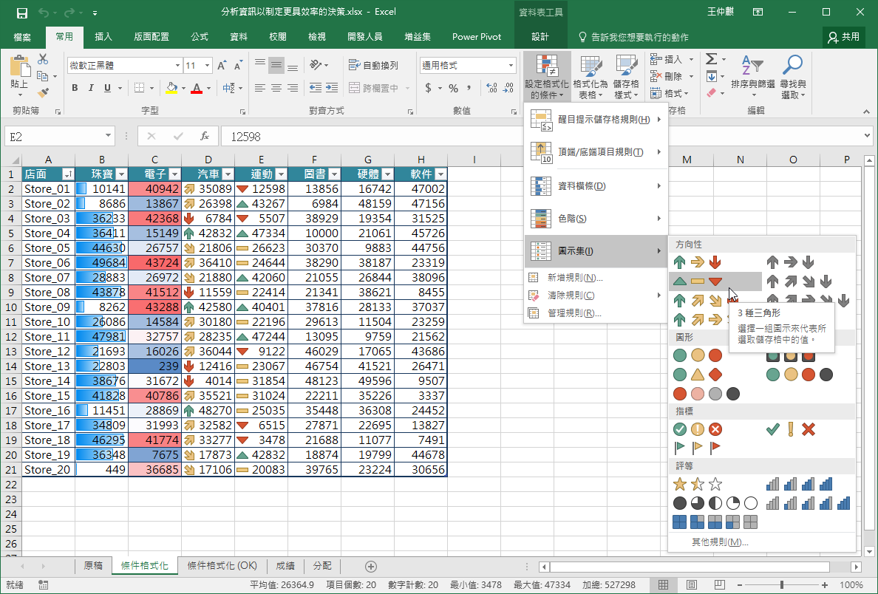
混合不同圖示集的格式效果

Slide 6
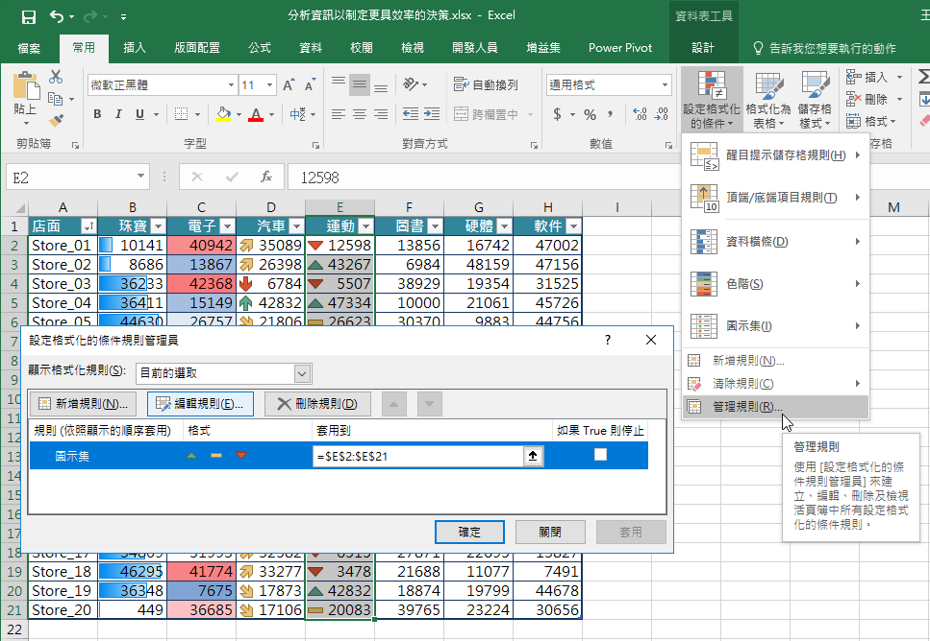
混合不同圖示集的格式效果

Slide 7
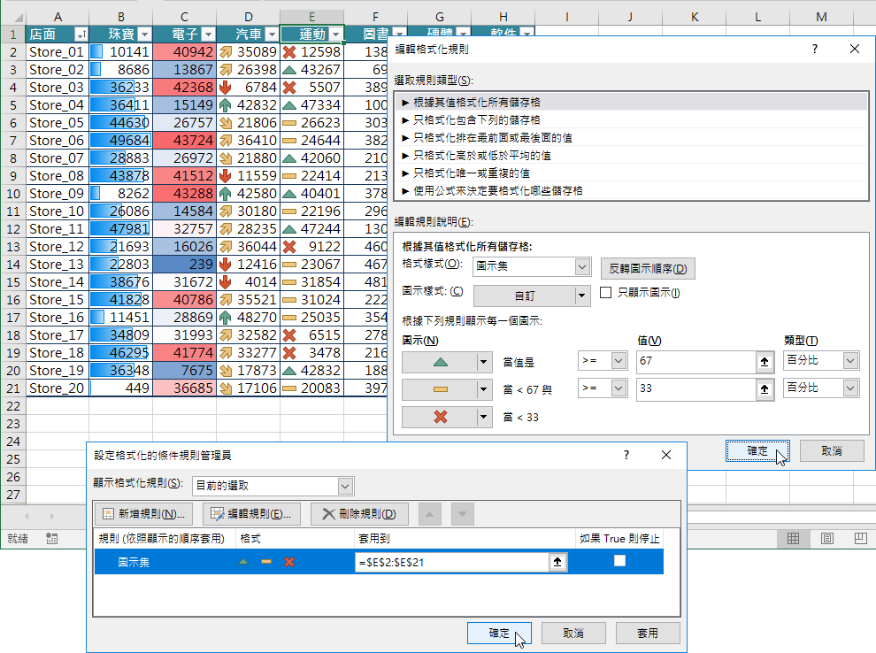
混合不同圖示集的格式效果

Slide 8
排名與排行專用的條件格式化
透過頂端/底端項目規則功能，可以將一群數據資料中，把特別突出或是慘烈墊底的資料，以特定的格式效果來顯示
也可以將高於平均值或低於平均值的資料，改以更醒目的方式來顯示

Slide 9
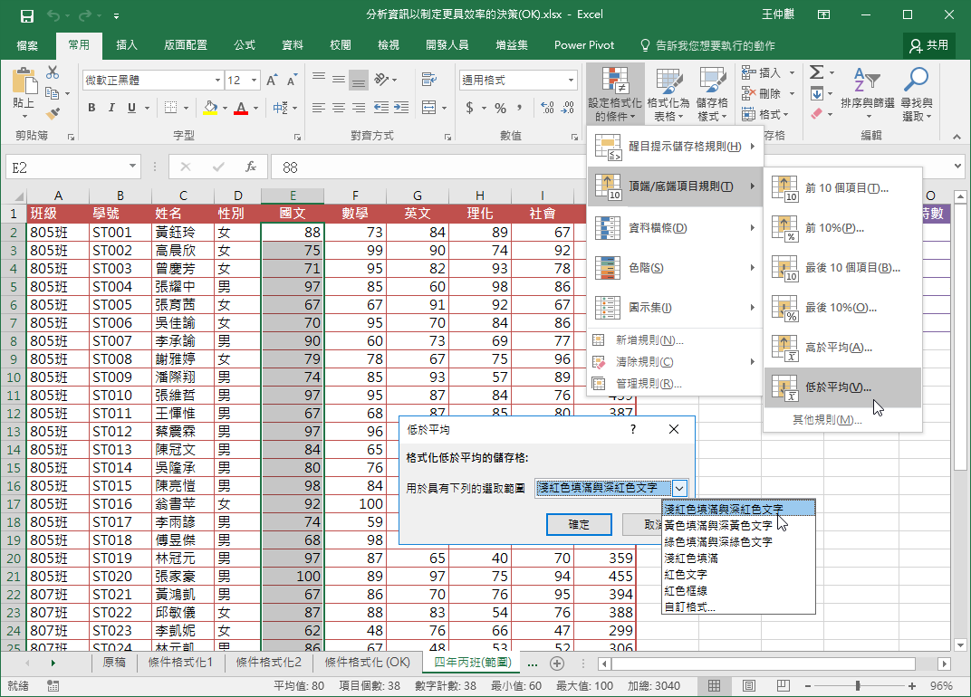
排名與排行專用的條件格式化

Slide 10
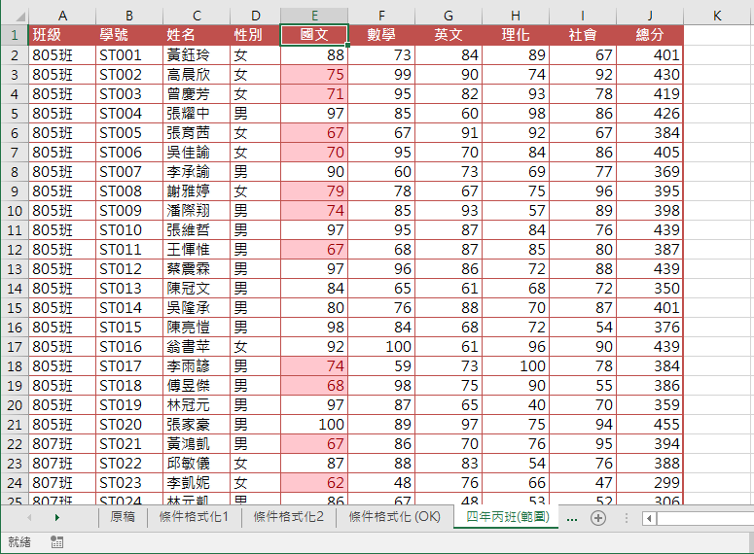
排名與排行專用的條件格式化

Slide 11
自訂格式化條件
Excel也提供了客製化的需求，藉由設定格式化的條件規則管理員，可以輕易新增或編輯格式規則
自訂更具有視覺化能力或是一致性規格的自訂格式化效果

Slide 12
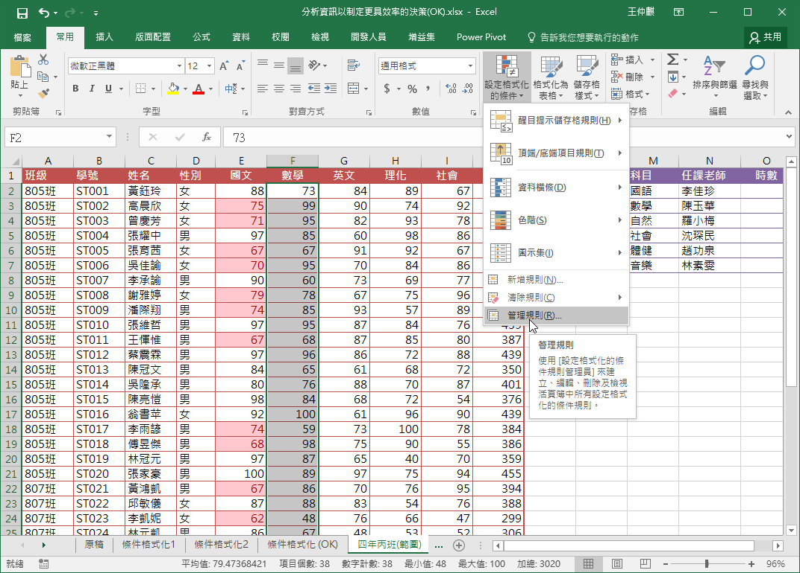
自訂格式化條件

Slide 13
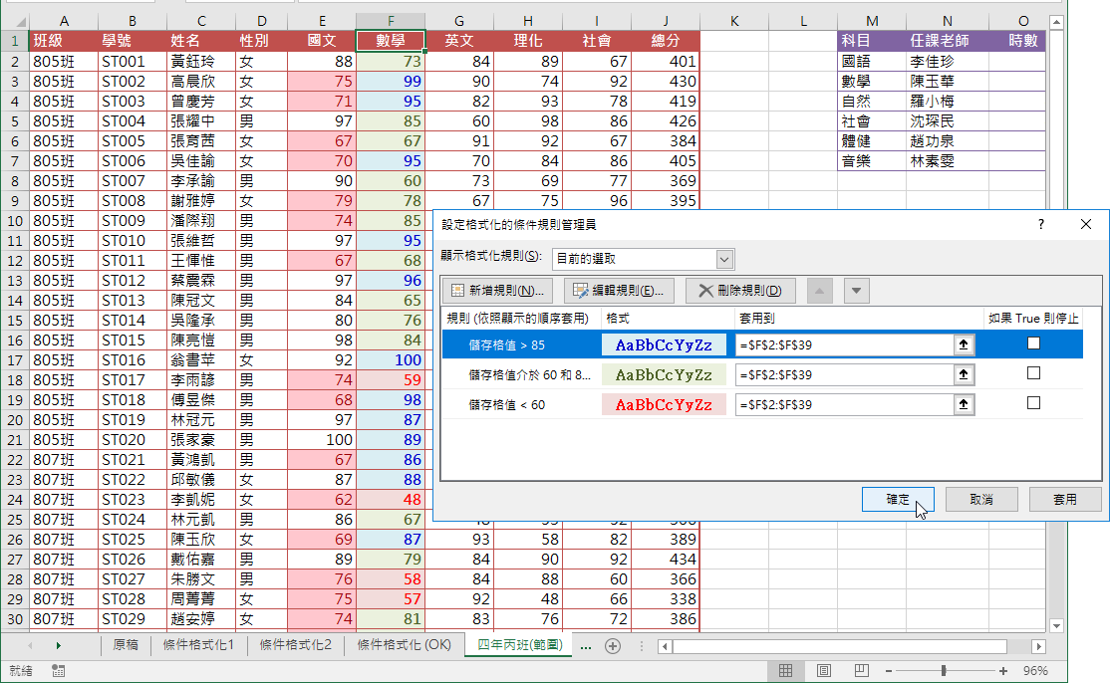
自訂格式化條件

Slide 14
3.2輸入與資料型態

Slide 15
輸入資料
透過資料輸入、欄寬調整、修改與清除、插入欄、自動填滿即設定儲存格的資料格式等功能，建立一份初始的費用記錄表

Slide 16
輸入文字
首先開啟一個新的空白檔案，切換為中文輸入法後輸入文字
選取 A1 儲存格，於資料編輯列輸入「差旅費用記錄表」文字，輸入完成後按Enter鍵，或於資料編輯列按 輸入 鈕確認輸入

Slide 17
輸入文字
在 H2 儲存格中輸入「製表日期：」，再於 A4 儲存格中輸入「日期」，完成後按 Tab 鍵往右移動，參考下圖輸入所有標題名稱。接著再輸入 "申請者" 與"地點/事由" 欄位下方的內容，也可開啟範例原始檔 <差旅費用文字.txt>，複製相關文字並貼上

Slide 18
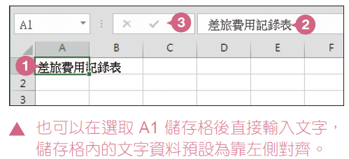
輸入文字

Slide 19
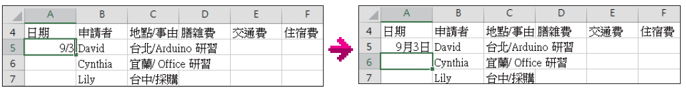
輸入日期
切換回英數輸入的狀態，為差旅費用標示日期，以方便作帳
選取 A5 儲存格，輸入 「9/3」日期後，按 Enter 鍵，Excel 自動將資料轉換為 "9月3日"，並靠右對齊

Slide 20
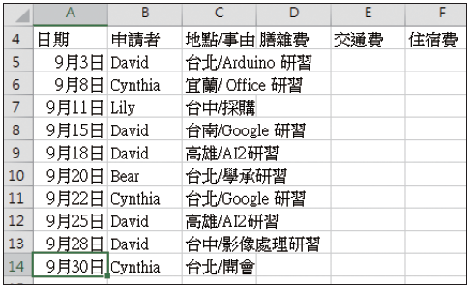
輸入日期
參考如圖內容，為另外九筆資料輸入日期

Slide 21
輸入數值
延續上個操作，在英數輸入的狀態下，如圖輸入"膳雜費"、"交通費" 與 "住宿費" 欄位下方的金額
儲存格內的數字資料，預設格式為靠右對齊

Slide 22
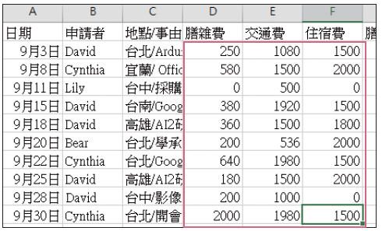
輸入數值

Slide 23
儲存格資料類型
文字
在儲存格中輸入中、英文及標點符號的內容，大多會被判斷為文字格式，顯示的方式預設為靠左對齊
若要將數值的內容設定為文字型態，可在輸入前加上「'」符號
例如：「168」數值當作文字時，要輸入「'168」

Slide 24
儲存格資料類型
數值
在儲存格中輸入數值的方式與一般文字相同，不同的是儲存格內的數值可以進行運算，顯示的方式預設是靠右對齊
當數值過大時，Excel會自動以科學記號來表示，如果欄寬不足以顯示時，則會以「#」來表示

Slide 25
儲存格資料類型
數值
日期資料與分數資料類似，建議在輸入分數時，可以補齊前方的數值
例如：「5/6」可以輸入為「0 5/6」，否則很容易被Excel誤判成日期

Slide 26
儲存格資料類型
日期/時間
日期時間資料基本上仍被視為是數值資料，因為儲存格內的資料都可以進行運算，顯示的方式預設是靠右對齊
只要儲存格中依習慣的日期時間格式輸入，大多可以被正確判別，若是沒有依照格式輸入則會被視為文字

Slide 27
3.3儲存格操作技巧

Slide 28
調整欄位寬度
輸入過程中會發現有些資料長度大於儲存格寬度，所以資料無法完整呈現，可參考以下方式進行調整
首先使用手動方式調整欄位寬度：將滑鼠指標移到要調整寬度的欄名之間，待滑鼠指標呈可移動狀，按滑鼠左鍵不放拖曳到適當欄位的寬度後放開

Slide 29
調整欄位寬度
另一種方式是自動依內容調整寬度：將滑鼠指標移到要調整寬度的欄名之間，待滑鼠指標呈可移動狀，連按二下滑鼠左鍵，儲存格即會依該欄的內容自動調整寬度，利用此方式，分別為此範例調整C欄寬

Slide 30
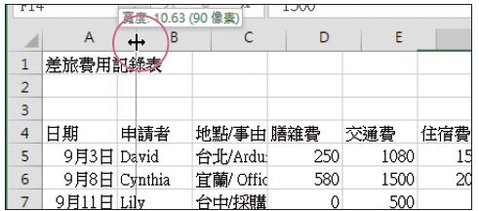
調整欄位寬度

Slide 31
複製與貼上資料
利用現成的資料加以複製、貼上，是最節省作業時間的方式
選取 D10 儲存格，於 常用 索引標籤選按 複製
選取目的儲存格，此例為 D7 儲存格，於 常用 索引標籤選按 貼上，即可複製出相同的資料

Slide 32
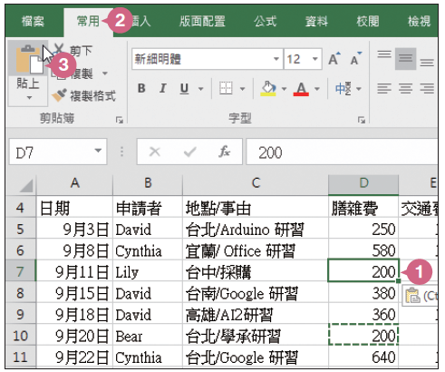
複製與貼上資料

Slide 33
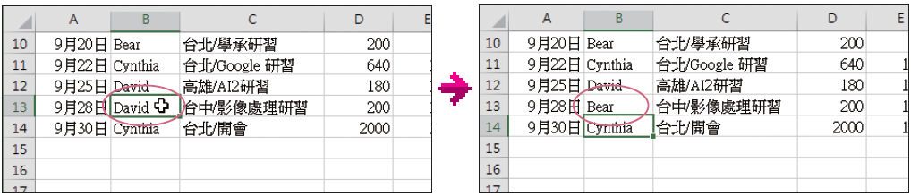
修改與清除資料
儲存格中輸入的資料，可以透過以下修改與清除的方式快速進行編修
在想要更新資料的儲存格上按一下滑鼠左鍵後，即可重新輸入資料，完成新資料的輸入後按 Enter 鍵

Slide 34
修改與清除資料
在想要局部修改資料的儲存格上連按二下滑鼠左鍵或 F2 鍵，即可修改輸入線前後的內容文字，修改資料後按 Enter 鍵
選取想要清除資料的儲存格後，按 Del 鍵，Excel 會清除此儲存格內的資料，但不會刪除該儲存格，之後可再輸入正確內容

Slide 35
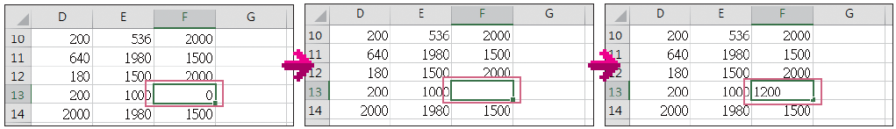
修改與清除資料

Slide 36
3.4儲存格操作與鍵盤

Slide 37
編輯鍵輔助修改
← →
使用左右方向鍵移動輸入線所在位置
Backspace
刪除輸入線左側的字元
Del
刪除輸入線右側的字元，或者刪除選取的字元

Slide 38
編輯鍵輔助修改
Alt + Enter
在輸入儲存格資料時，只要按Alt + Enter鍵，就可以執行換行輸入的動作
Enter
按Enter鍵或移動滑鼠選按其他儲存格，便完成修改動作
Insert
輸入線若伴隨著灰色框框，按Insert鍵會出現只有輸入線的操作介面

Slide 39
插入欄、列
除了現有資料的編修，也可隨時依照需求增減 "欄" 或 "列" 改變工作表結構，插入及刪除 "欄" 或 "列" 的方法在操作上大同小異，以下要為這個差旅費用記錄表新增 "編號" 一欄
於欄號 A 上按一下滑鼠左鍵選取此欄，接著於 常用 索引標籤選按 插入 清單鈕 \ 插入工作表欄，即可在選取欄左側新增一空白欄

Slide 40
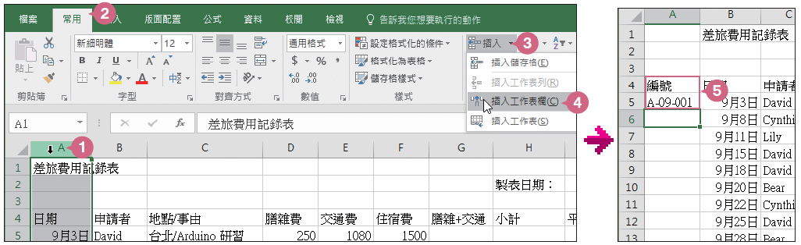
插入欄、列
如圖於 A4 至 A5 儲存格分別輸入 「編號」、「A-09-001」

Slide 41
刪除儲存格
因為前面新增 "編號" 一欄，所以原本 A1 儲存格內的 "差旅費用記錄表" 文字會往右移動一個儲存格，這裡透過刪除儲存格方式，讓文字回復到原來位置。
選取 A1 儲存格，於 常用 索引標籤選按 刪除 清單鈕 \ 刪除儲存格

Slide 42
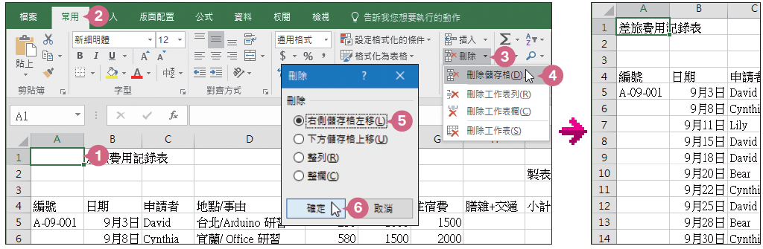
刪除儲存格
於對話方塊核選 右側儲存格左移，再按 確定 鈕，即可將右側儲存格資料往左移一格

Slide 43
使用自動填滿
輸入的過程中，常需要在連續儲存格中填入連續的數字、編號或相關文字，此時就可以使用自動填滿功能
現在嘗試將 "編號" 欄位輸入連續數字

Slide 44
使用自動填滿
選取已填入號碼的 A5 儲存格，將滑鼠指標移到儲存格右下角的 填滿控點 上，滑鼠指標呈 + 狀，於 填滿控點 上連按二下滑鼠左鍵
Excel 即會自動在有資料的區域內填入連續數列

Slide 45
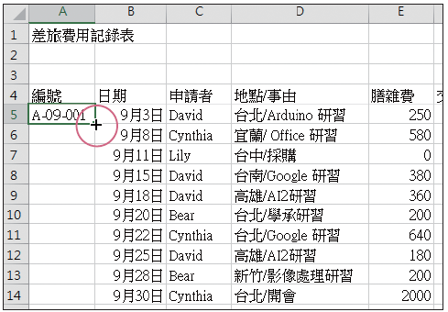
使用自動填滿

Slide 46
利用快速鍵加入系統日期與時間
在 Excel 中，日期或時間也是報表常需要標示或當成參數的資料，如果想要快速又準確的設定，可以透過以下的快速鍵，加入系統的日期或時間
選取 J2 儲存格後，切換至英數模式並按 Ctrl + ; 鍵加入目前的系統日期 (也就是今天日期)，按 Enter 鍵或輸入鈕完成計算

Slide 47
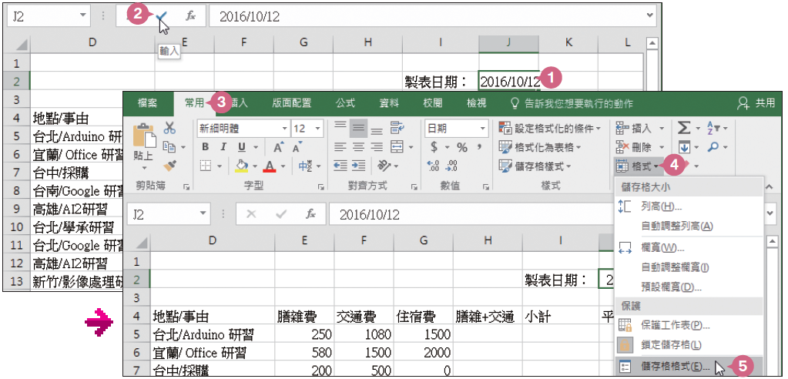
利用快速鍵加入系統日期與時間
選取 J2 儲存格，於 常用 索引標籤選按 格式 \ 儲存格格式 開啟對話方塊

Slide 48
利用快速鍵加入系統日期與時間
於 數值 標籤選按 類別：日期，選擇 行事曆類型：西曆，並於上方選擇適當的顯示類型，按 確定 鈕，可看到調整格式後的日期資料
選取 K2 儲存格後，按 Ctrl + Shift + ; 鍵，即可加入目前的系統時間 (也就是目前時間)

Slide 49
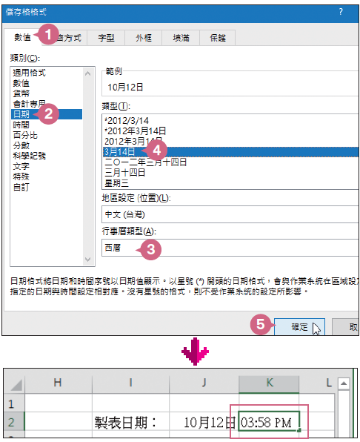
利用快速鍵加入系統日期與時間

Slide 50
3.5公式

Slide 51
公式運算
透過公式的運用計算數值，不但能夠快速得到彙整後的數值，對於資料分析也相當有幫助

Slide 52
認識公式
Excel 的公式是由 “運算子” 與 “數字” 所組成，其運算的優先順序為：括弧 > 次方 > 乘除 > 加減 為基本架構
而所有公式皆從 "=" 開始，"=" 等號後再輸入數值或儲存格位址與運算子組合的算式

Slide 53
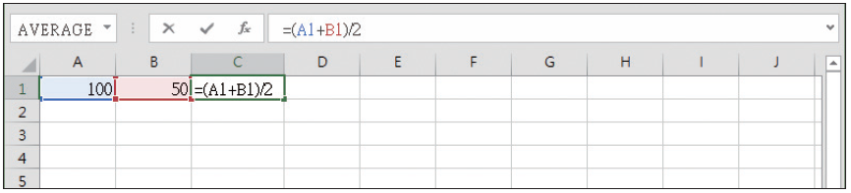
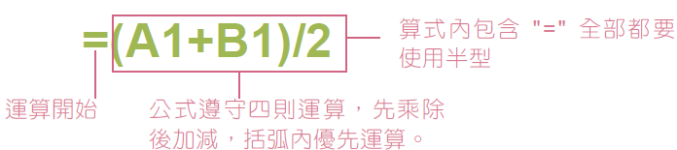
認識公式

Slide 54
認識公式
算術運算子 | 比較運算子
+ 加號 | = 等於
- 減號 | > 大於
* 乘號 | < 小於
/ 除號 | >= 大於或等於
% 百分比 | <= 小於或等於
^ 次方符號(乘冪) | <> 不等於

Slide 55
輸入公式
以範例中的 H 欄 “膳雜+交通” 為例，計算公式為 E 欄 “膳雜費” + F 欄 “交通費”。選取 H5 儲存格後直接輸入公式「=E5+F5」，按 Enter 鍵或完成鈕進行費用計算，即可求得二項加總的數值

Slide 56
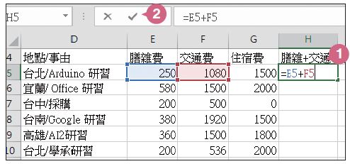
輸入公式

Slide 57
複製公式
透過複製的動作，將 H5 儲存格的公式自動填滿至 H14 儲存格
選取 H5 儲存格，將滑鼠指標移至該儲存格右下角 填滿控點 上呈 + 狀，按滑鼠左鍵不放往下拖曳到 H14 儲存格，放開滑鼠左鍵
也可直接於 H5 儲存格右下角 填滿控點 上連按二下滑鼠左鍵

Slide 58
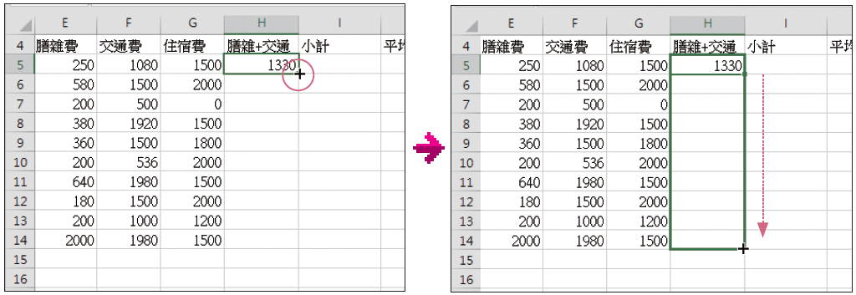
複製公式
即可將 H5 儲存格內的公式複製到下方資料項目，完成明細表中 "膳食" 與 "交通" 二項加總的運算

Slide 59
謝謝您的聆聽！

